Slide 1
高性能计算中心服务器 介绍及使用
汇报人：王浩

Slide 2
服务器介绍
IB高速网络交换机
网络交换机
光纤网络交换机
KVM

Slide 3
服务器介绍
管理节点（Manage）
GPU节点（GPU）
计算节点（CPU01）
计算节点（CPU02）
计算节点（CPU03）
计算节点（CPU04）
存储节点（Storage）

Slide 4
管理条例
为加强大数据学院高性能计算中心的运行和管理，合理和科学地使用计算资源，发挥中心在我院科研和教学工作中的作用，特制订如下用户管理条例。
中心的计算资源主要面向我院内部有计算需求的各实验室、教师、学生提供计算服务。全院有计算需求的用户均可在遵守此管理条例的前提下提出使用申请。
用户在使用计算资源之前应该先向中心提出申请，获得批准后方取得使用计算资源的资格（只接受教师申请，一名教师限制申请一个账户）。
用户使用集群，一律通过安装在相应集群上的作业管理系统提交作业，进行计算和获得结果，不可绕过作业管理系统使用集群。
用户作业的排队策略的制订由用户会议讨论决定，一经确定，所有用户都必须自觉遵守。

Slide 5
管理条例
用户应自觉遵守有关保守国家机密的各项法律规定，不利用中心计算资源泄露国家机密，或从事违法犯罪活动。
不得擅自转让、出借用户账号，将口令随意告诉他人；也不借用他人账户使用计算资源。
不使用软件的或硬件的方法窃取他人口令，非法入侵他人账户，阅读他人文件，窃取他人计算和研究成果或受法律保护的资源。
自觉遵守国家有关保护知识产权的各项法律规定，不在中心集群上擅自复制和使用未经授权的程序和文件，擅自传播或拷贝享有版权的软件，责任自负。
用户不得利用中心的集群制造和传播计算机病毒；禁止破坏数据、破坏程序或其他恶作剧行为。

Slide 6
管理条例
用户应对自己的作业和结果的安全负责，防止发生数据损坏、丢失和泄密的问题。
用户有义务及时反馈平台存在的问题，有义务积极配合中心进行的统计、测试等各项工作，并欢迎各位用户对中心的发展提出宝贵意见和建议。
增强自我保护意识，及时反映违反用户行为规范的人和事。中心有权停止用户账号的使用权限，并对违规用户做出一定的处罚。
用户使用中心的计算资源即默认遵守此管理条例。
以上条例由学院制定并保留所有相关权利。

Slide 7
使用申请
用户申请表（学院教师）
姓名： |  | 单位： | [系/学院]
固定电话： |  | 地址： | [实验室地址]
移动电话： |  | 邮件： | @tyut.edu.cn
其他联系方式： | [备用电话、email，QQ、Skype、微博、微信等]
申请账号： | [应与email名称相同] | 申请系统：
计算并行规模： | [单作业所需CPU核数] | 计算程序： | [VASP/Gaussian/自编等等]
项目名称和编号：
计算背景、方法和内容简要介绍
院长签字： |  | 学院盖章：
l 固定电话和移动电话至少填写一个，其他联系方式建议也填写，以方便联系； l 暂时没有项目支持的需详细描述计算背景、方法和内容（可另附介绍）； l 所有内容必须全部如实填写。 本人已阅读申请注意事项，同意遵守相关规定并对所填写信息负责： [请输入本人姓名] 年 月 日

Slide 8
硬件配置
Manage
CPU：10核 (x2)
Mem：64G
SSD：1.2T
GPU
CPU：10核 (x2)
Mem：128G
SSD：960G
GPU：NVIDIA Tesla p4(x2)
CPU (x4)
CPU：12核 (x2)
Mem：192G
SSD：960G
Storage
CPU：10核 (x2)
Mem：132G
SSD：81.2T

Slide 9
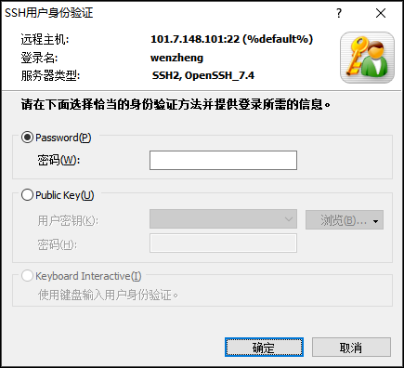
登陆

Slide 10
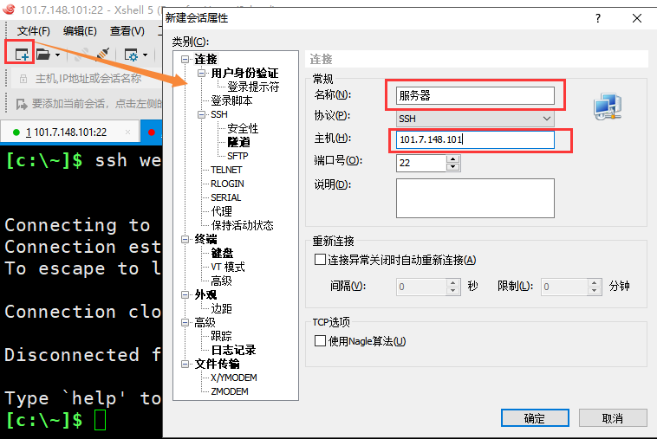
登陆

Slide 11
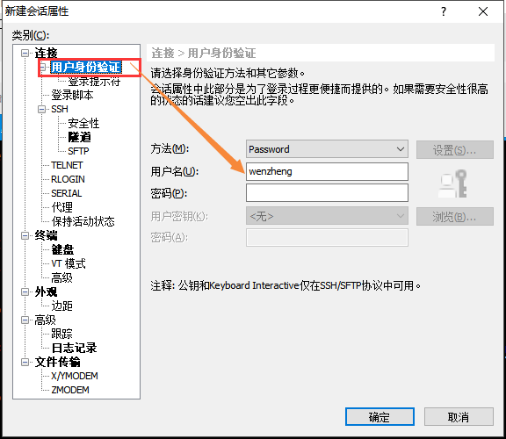
登陆

Slide 12
登陆其他节点
ssh GPU
GPU节点
ssh CPU01
CPU01节点
ssh CPU02
CPU02节点
[username@Manage ~]$
ssh CPU03
CPU03节点
ssh CPU04
CPU04节点
ssh Storage
Storage节点

Slide 13
存储
Storage:/data
Storage:/home
NFS
(文件共享系统)
其他节点
Manage:/opt

Slide 14
存储
NIS
(集群用户管理系统)
Manage
共享用户数据
共享用户数据
Storage:/home
共享家目录
NFS
其他节点

Slide 15
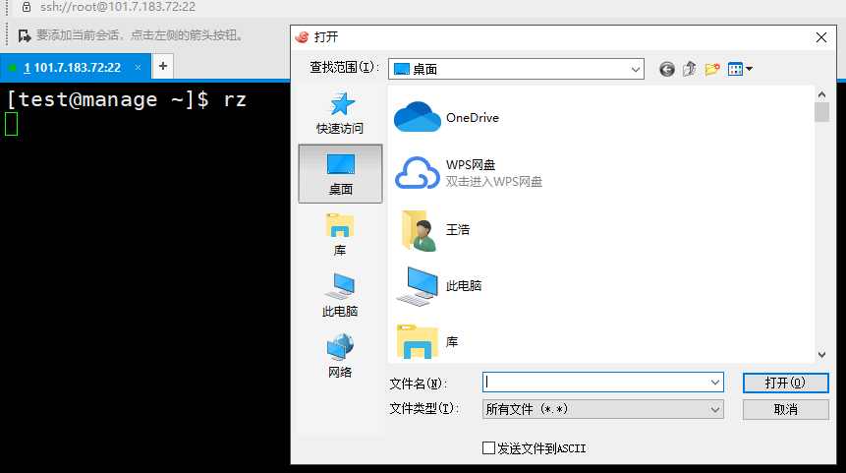
文件上传 - rz

Slide 16
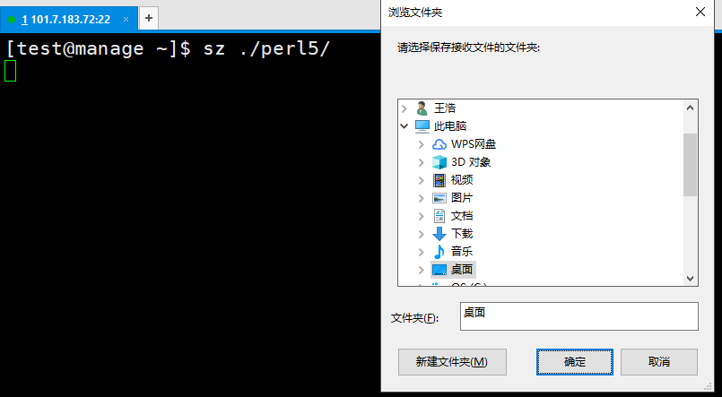
文件下载 - sz

Slide 17
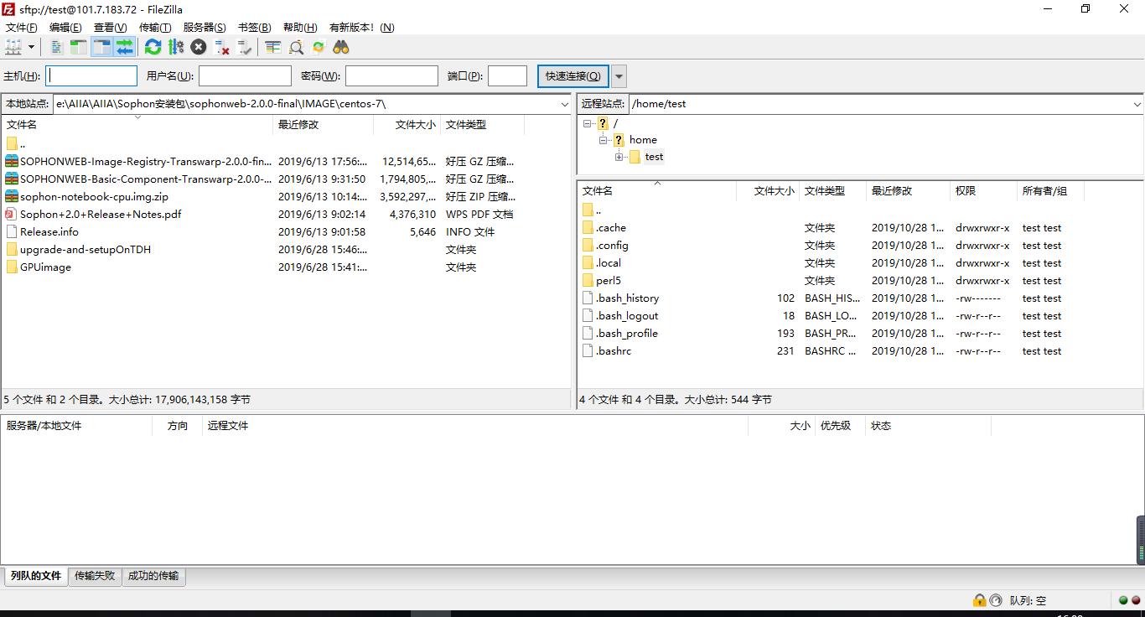
文件上传下载 - FileZilla

Slide 18
LSF介绍
Platform Load Sharing Facility (LSF)是用于分布式高性能计算的工作负载管理平台，作业调度程序。它可用于在许多不同体系结构的联网Unix和Windows系统上执行批处理作业。LSF基于多伦多大学的Utopia研究项目。
2012年1月，平台计算被IBM收购。该产品现在称为IBM Spectrum LSF。

Slide 19
LSF使用及命令
busers
bqueues
bjobs
bsub

Slide 20
LSF使用及命令
busers
bqueues

Slide 21
LSF使用及命令
bjobs
bsub

Slide 22
Python虚拟环境配置及使用
python 的虚拟环境可以为一个 python 项目提供独立的解释环境、依赖包等资源，既能够很好的隔离不同项目使用不同 python 版本带来的冲突，而且还能方便项目的发布。
创建虚拟环境：mkvirtualenv -p python3
查看已有虚拟环境：workon
进入虚拟环境：workon virtualenvName
退出虚拟环境：deactivate
删除虚拟环境：rm -rf $HOME/.virtualenvs/virtualenvName
(VirtualenvName) [username@Manage ~]$

Slide 23
服务器演示

Slide 24
谢谢！

